Slide 1



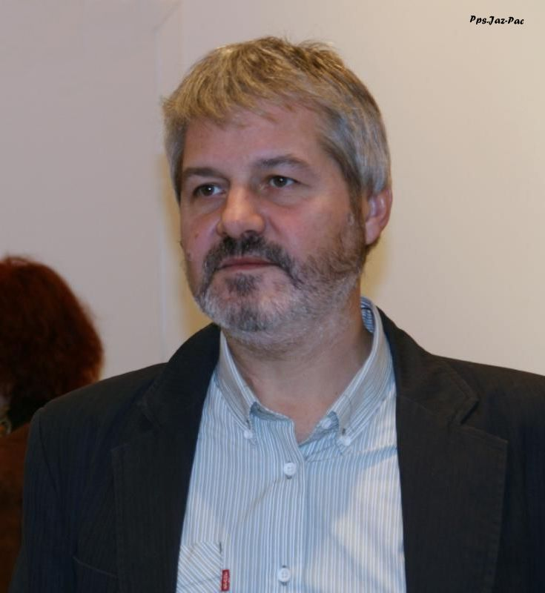








Esta es una creación Jaz-Pac

Slide 2

Karol Bak (Kolo, Polonia, 1961) trabaja como pintor, ilustrador y diseñador gráfico. De 1984 a1989 estudió en la Academia Estatal de Bellas Artes (ASP) en Poznan , en el departamento gráfico. Termina sus estudios con dos valiosos diplomas, con el profesor Tadeusz Jackowski’s en estudio gráfico y con el profesor Jarosław Kozłowski’s en el estudio de dibujo. Tras sus inicios con grabados, gráficos y dibujo, a mediados de los 90 comienza a pintar con óleo sobre lienzo. Pero en Karol Bak la idea no es mostrar simplemente el lado físico de las mujeres, sino también su forma espiritual, el carácter sensible, amoroso, tierno de corazón y muy emotivo. En otras palabras, la mujer es variable y casi imperceptible. Por otra parte el artista a su manera, se aprovecha de la tradición para sus necesidades. En la mayoría de sus obras muestra una elegante persona que se caracteriza por sus ropas y, últimamente por la ampliación de la cabeza al conceder a sus pinturas una aureola que las hace más místicas y misteriosas. Hay una belleza innegable en sus pinturas que es resaltada con esa faceta mística que rodea la figura femenina, así, todo el conjunto queda envuelto en una halo fantástico que explota en la visión del espectador.

Slide 3
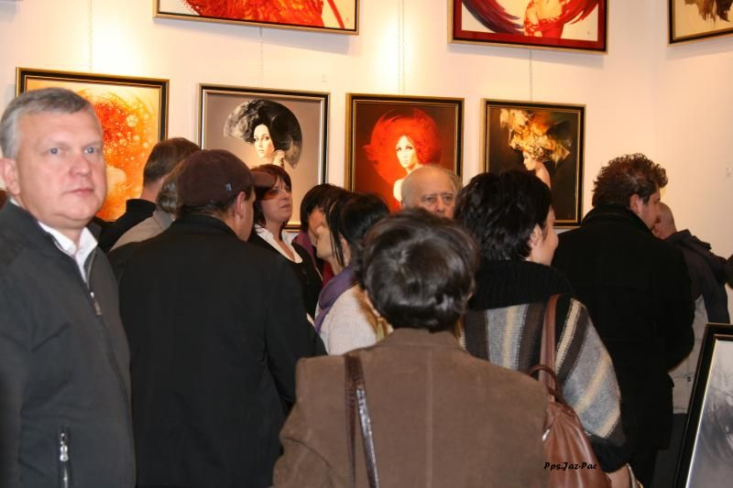

Slide 4
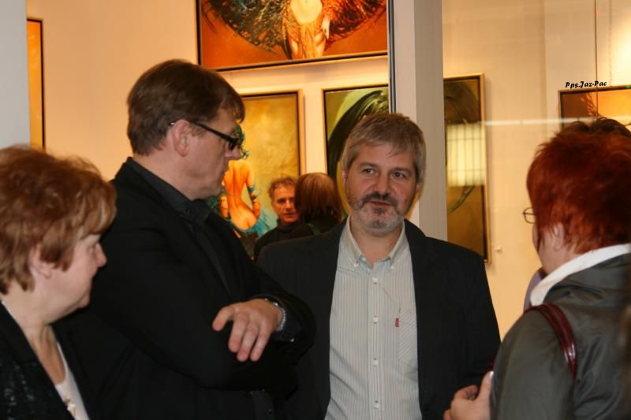

Slide 5
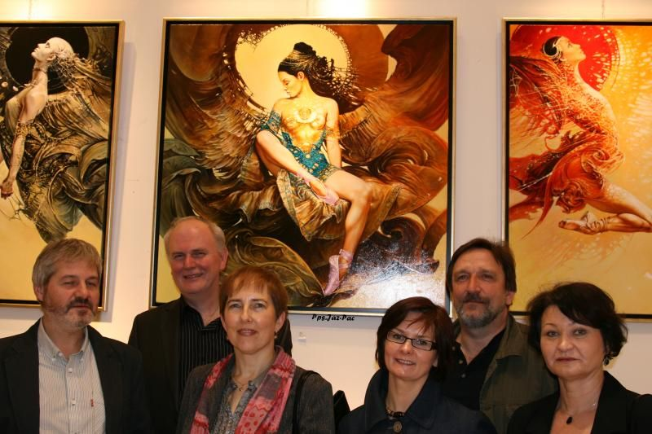

Slide 6
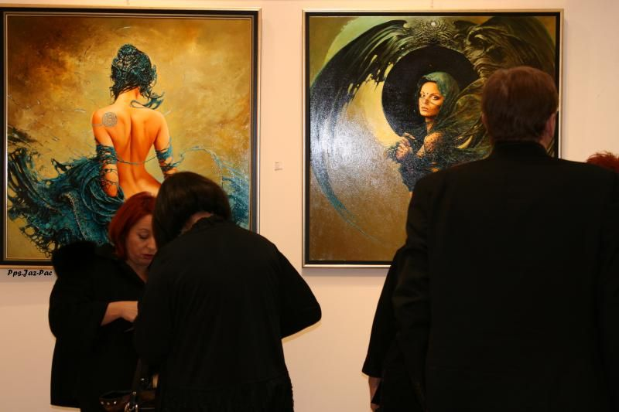

Slide 7
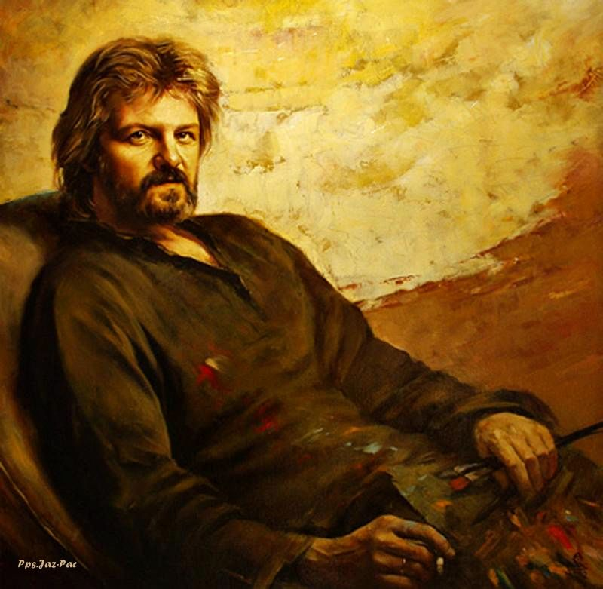

Slide 8
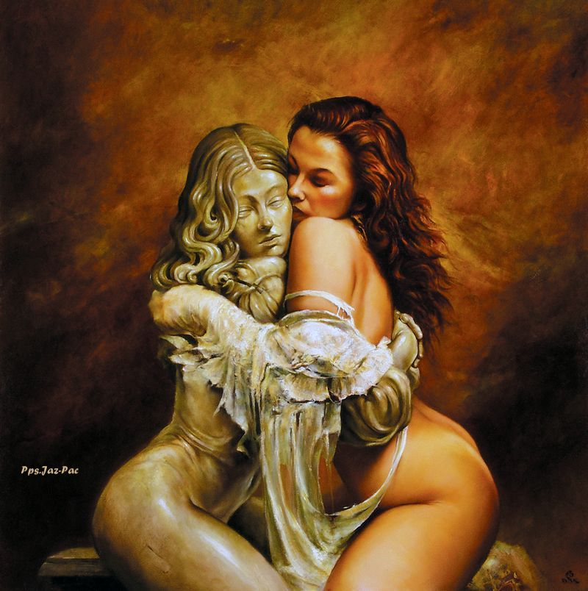

Slide 9
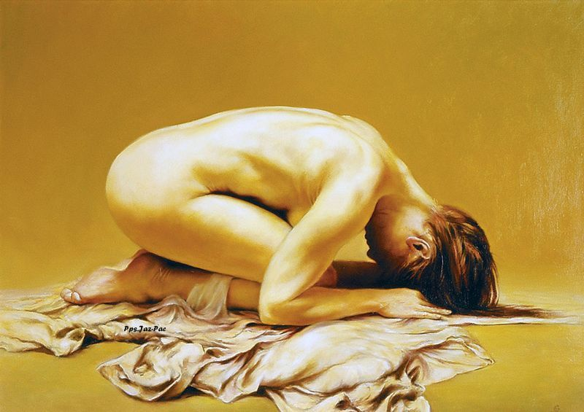

Slide 10
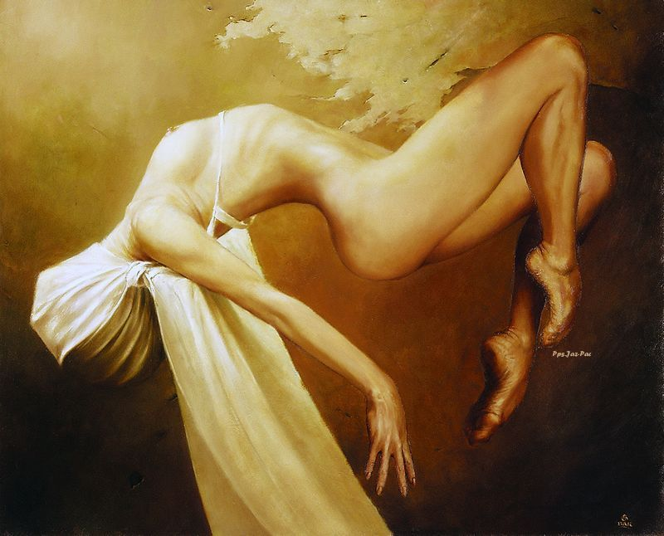

Slide 11
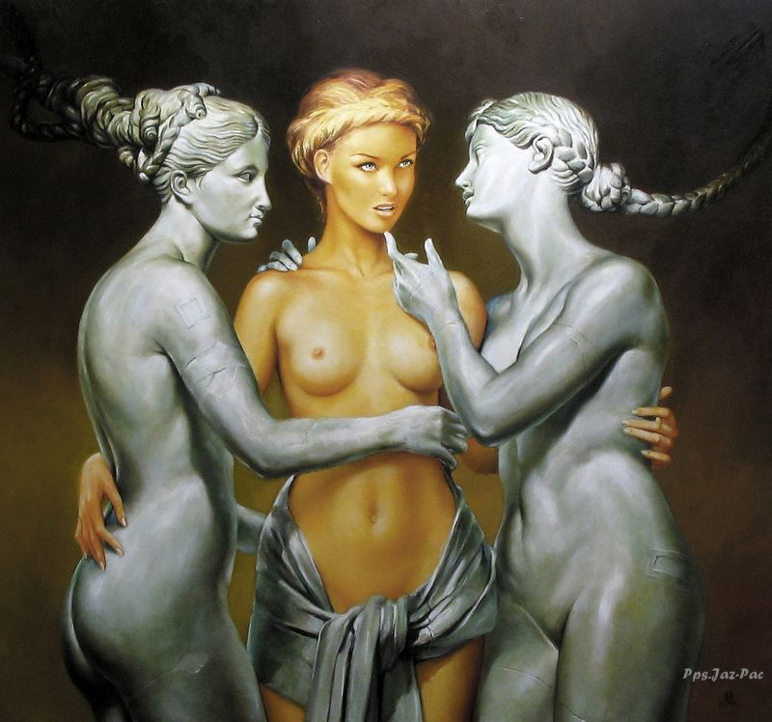

Slide 12
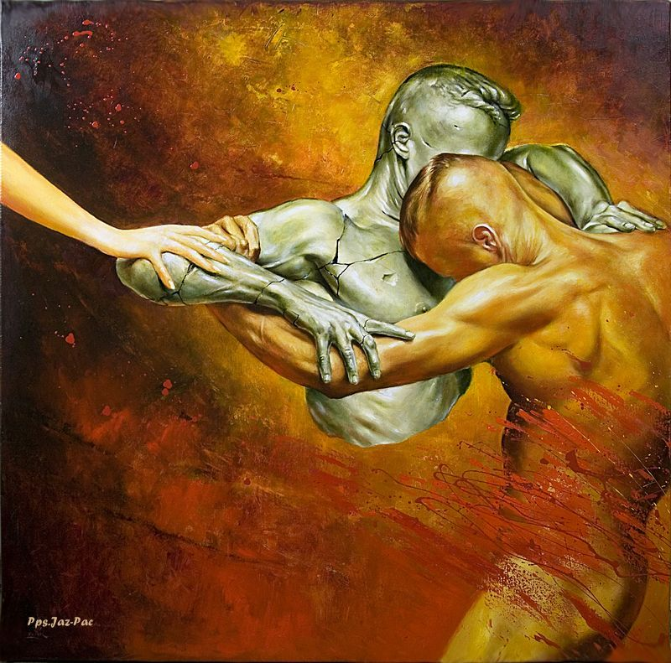

Slide 13
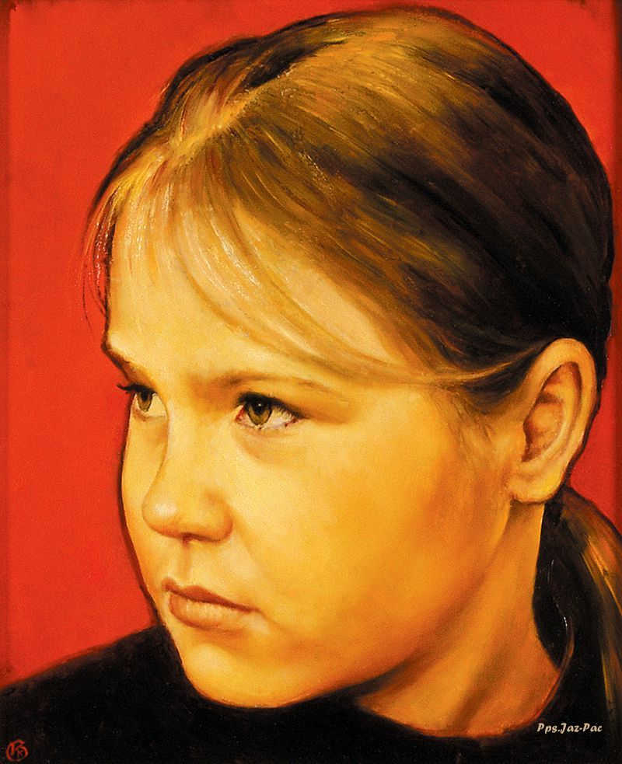

Slide 14
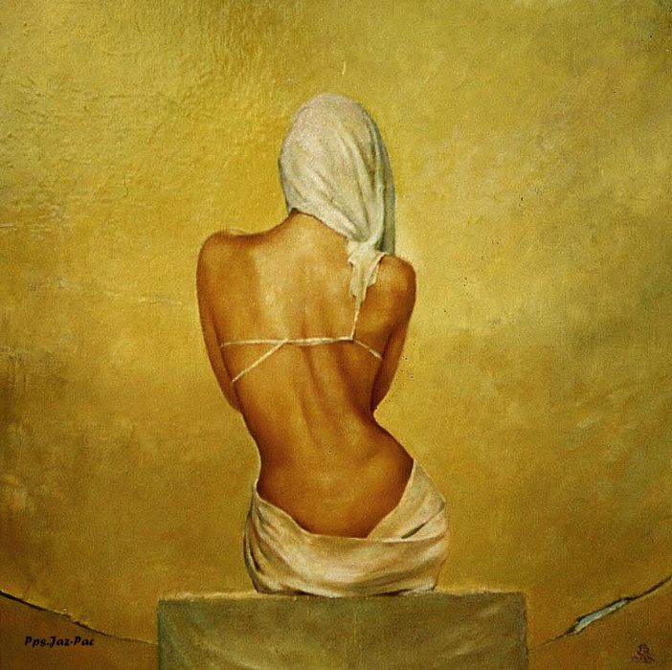

Slide 15
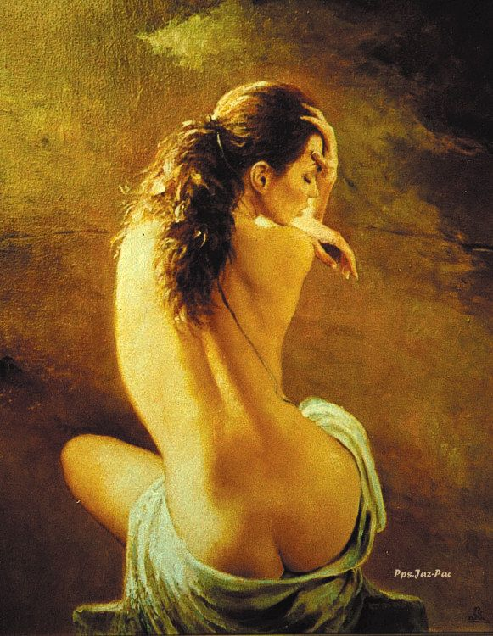

Slide 16
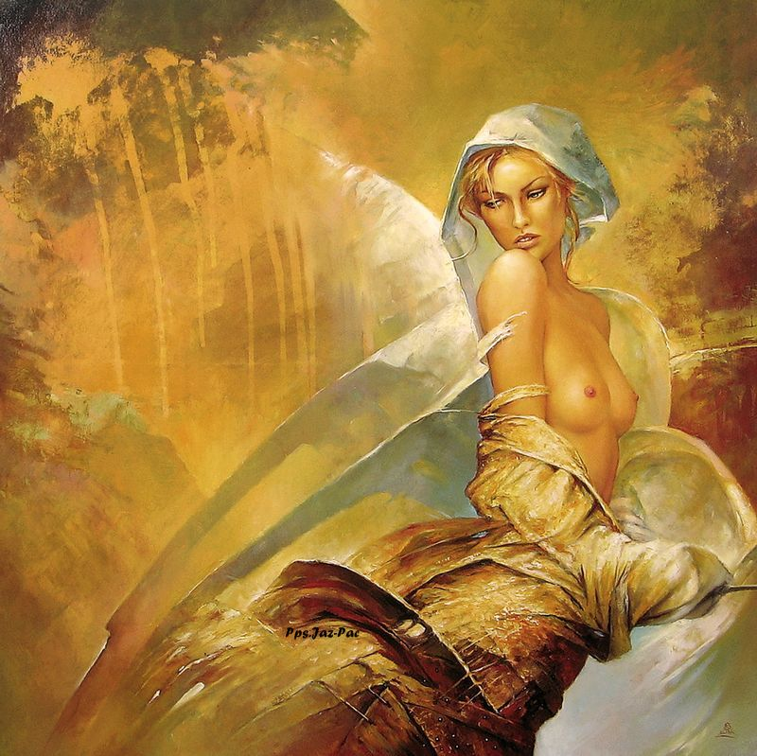

Slide 17
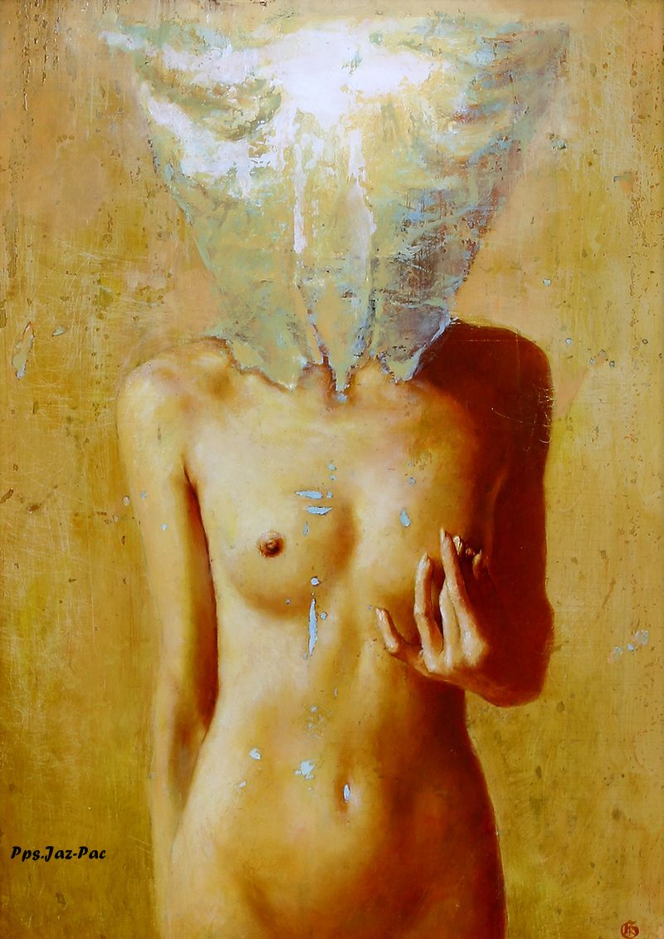

Slide 18
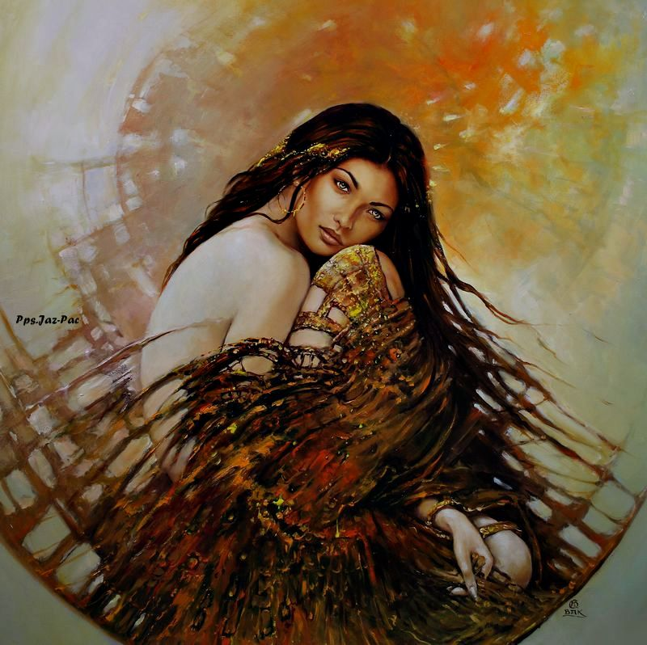

Slide 19
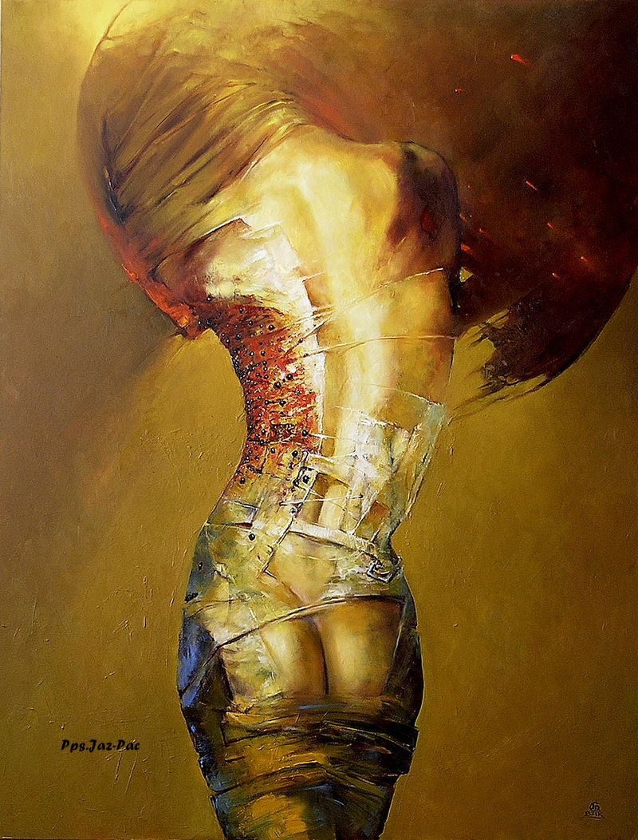

Slide 20
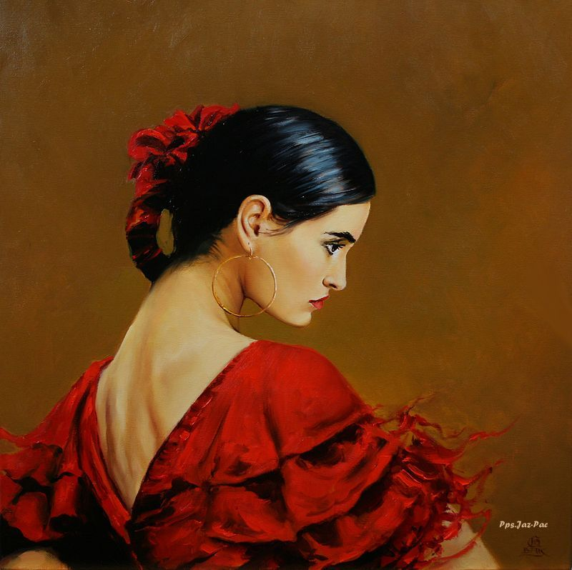

Slide 21
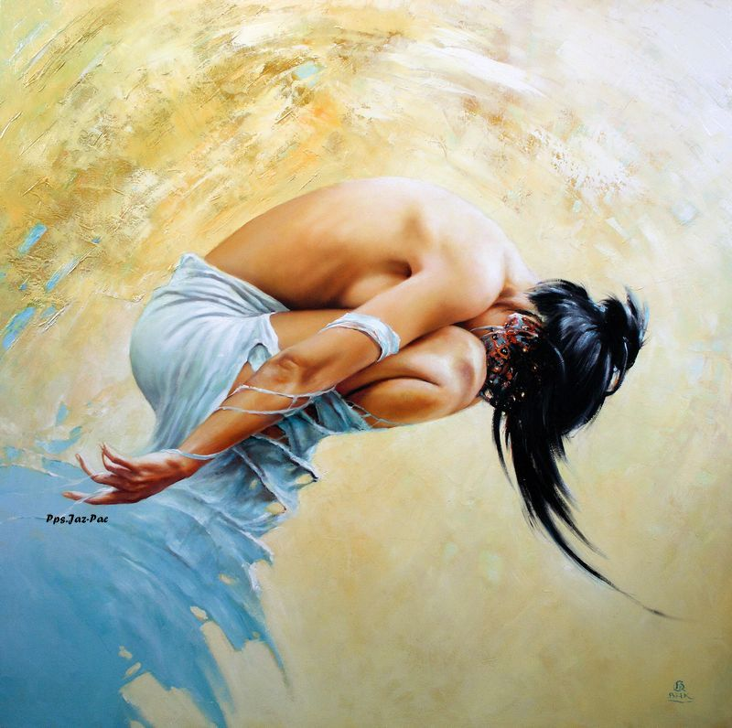

Slide 22
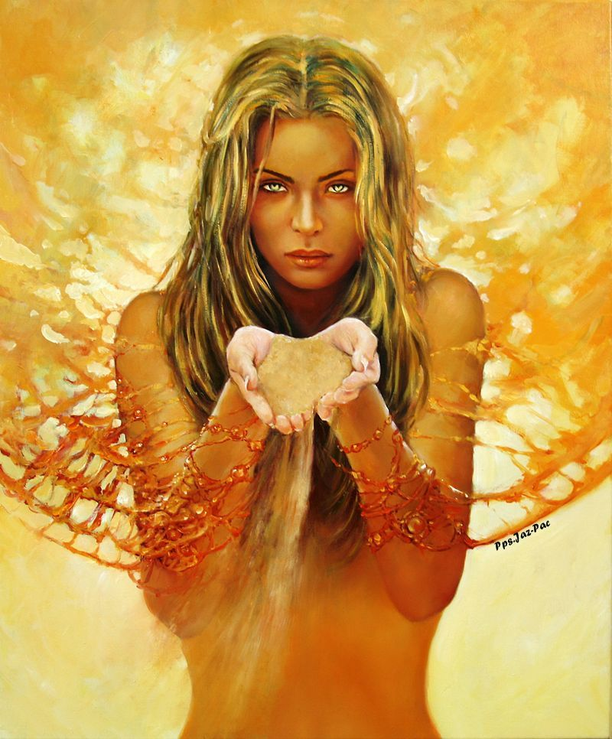

Slide 23
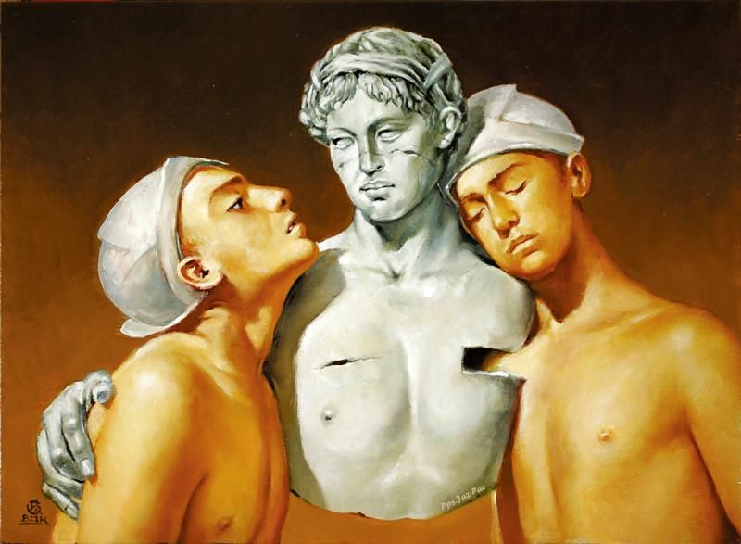

Slide 24
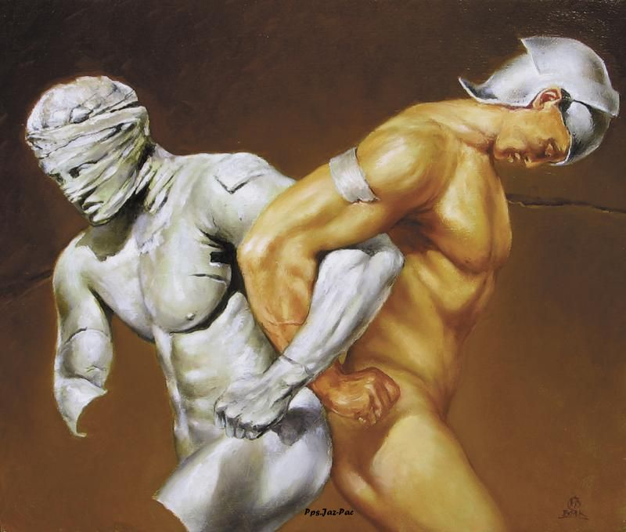

Slide 25
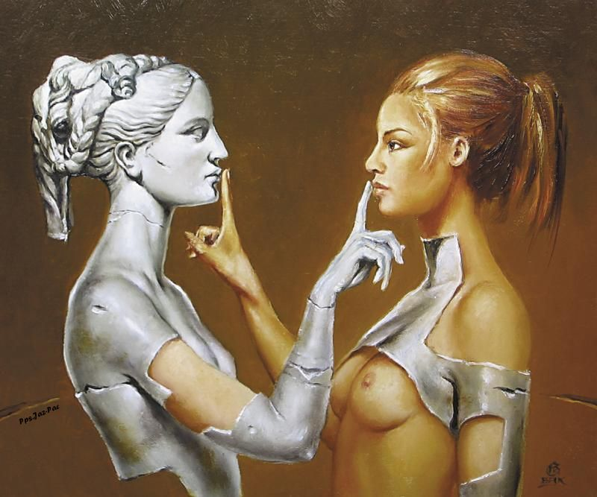

Slide 26

En las siguientes obras se aprecia
el cambio de estilo del artista

Slide 27
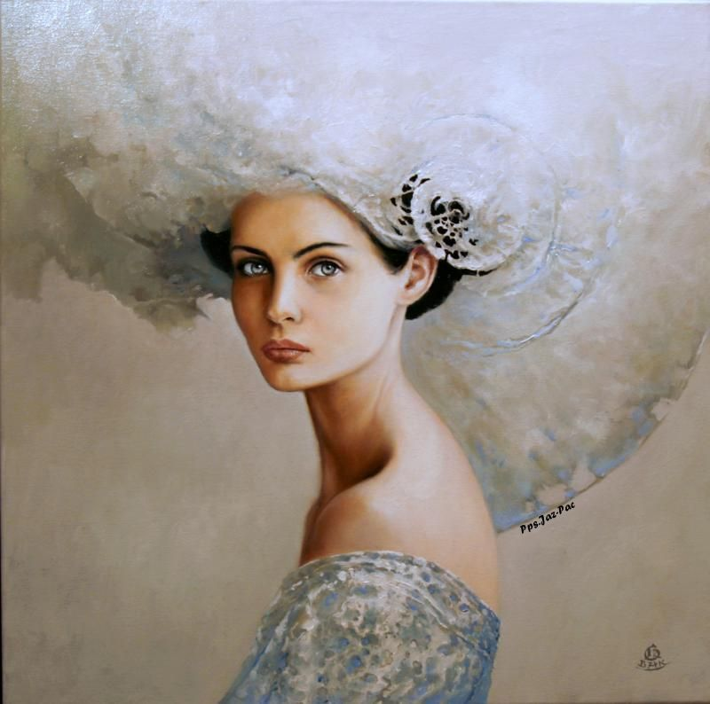

Slide 28
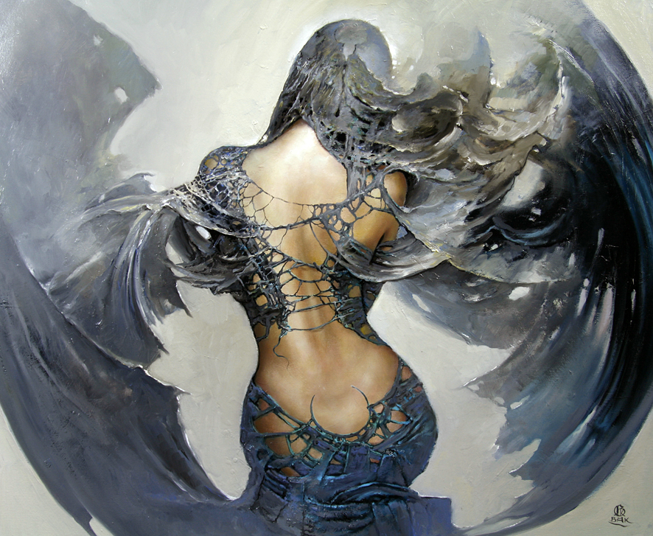

Slide 29
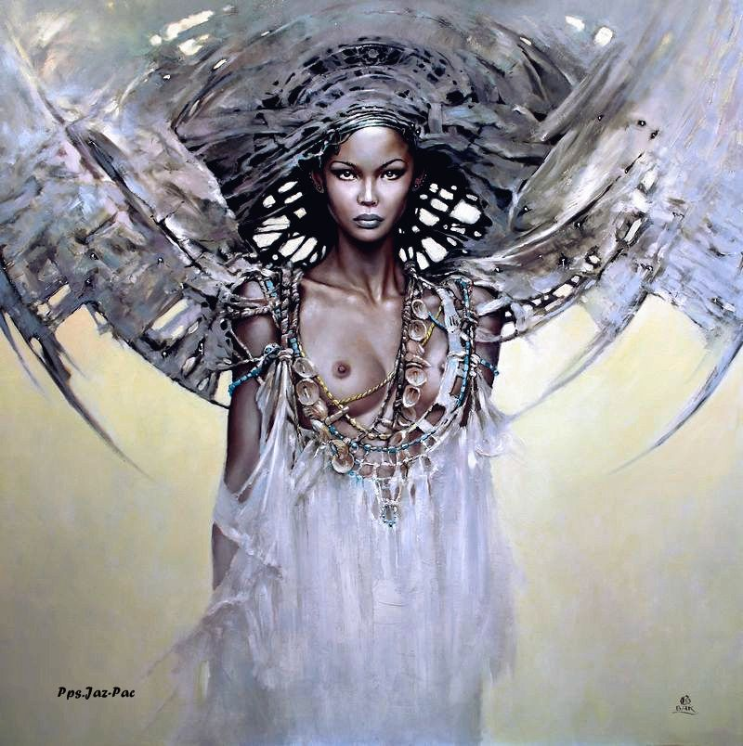

Slide 30
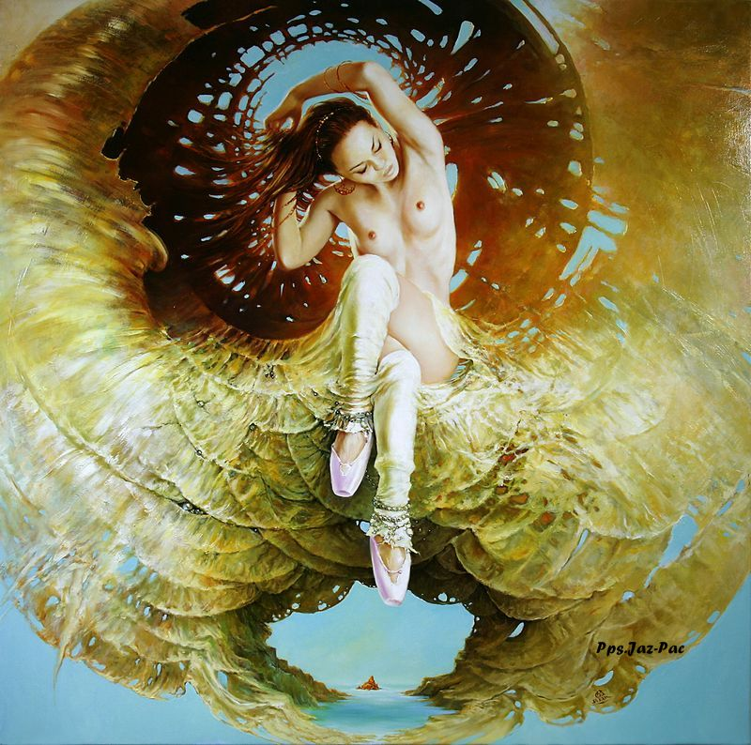

Slide 31
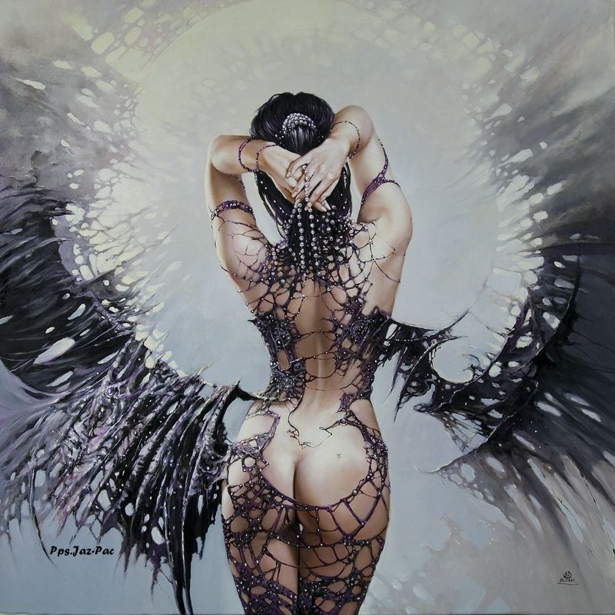

Slide 32
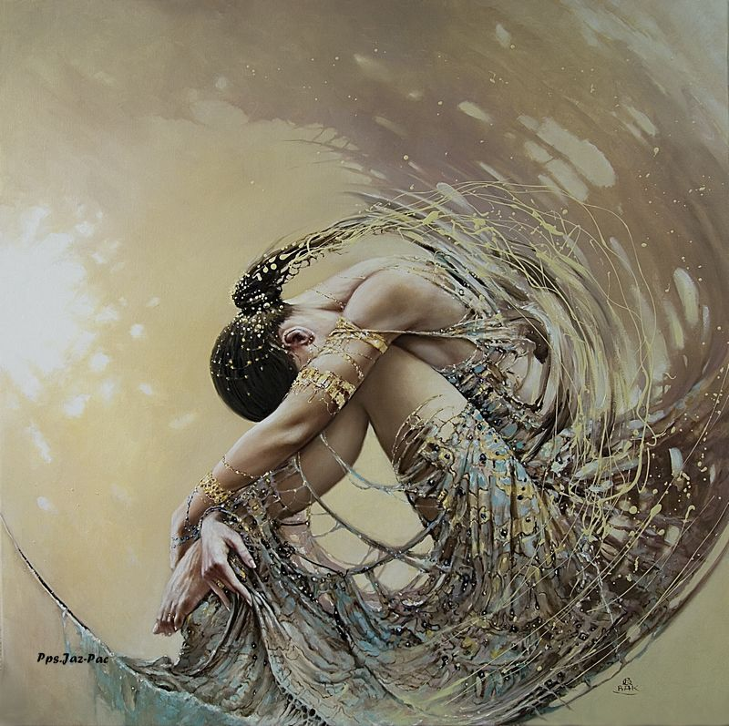

Slide 33
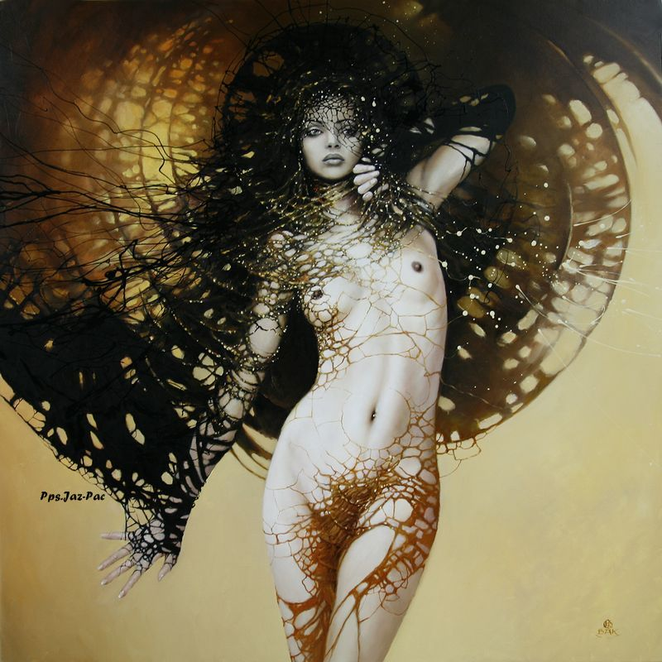

Slide 34
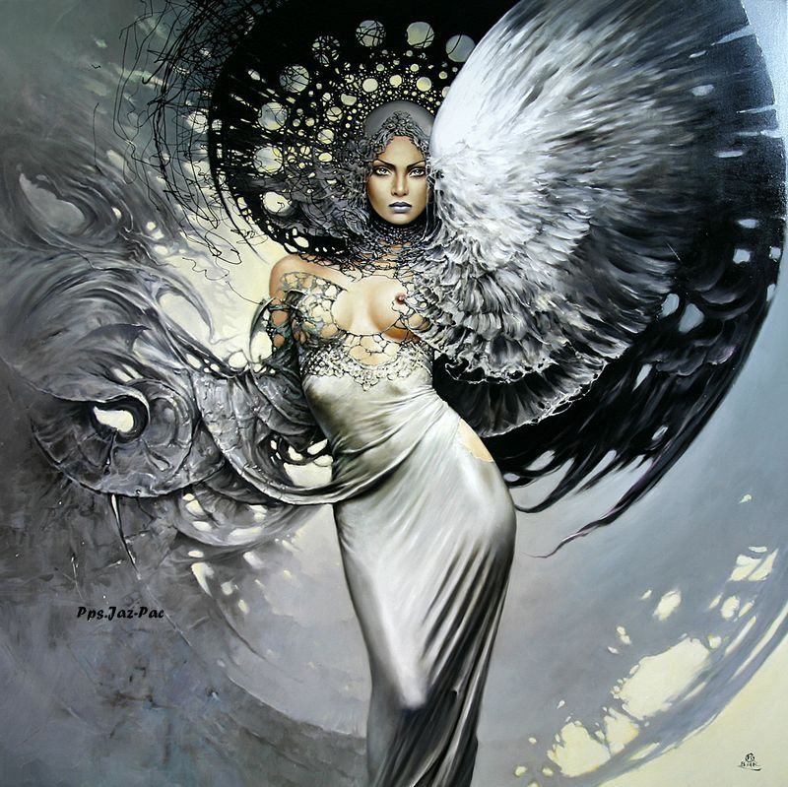

Slide 35
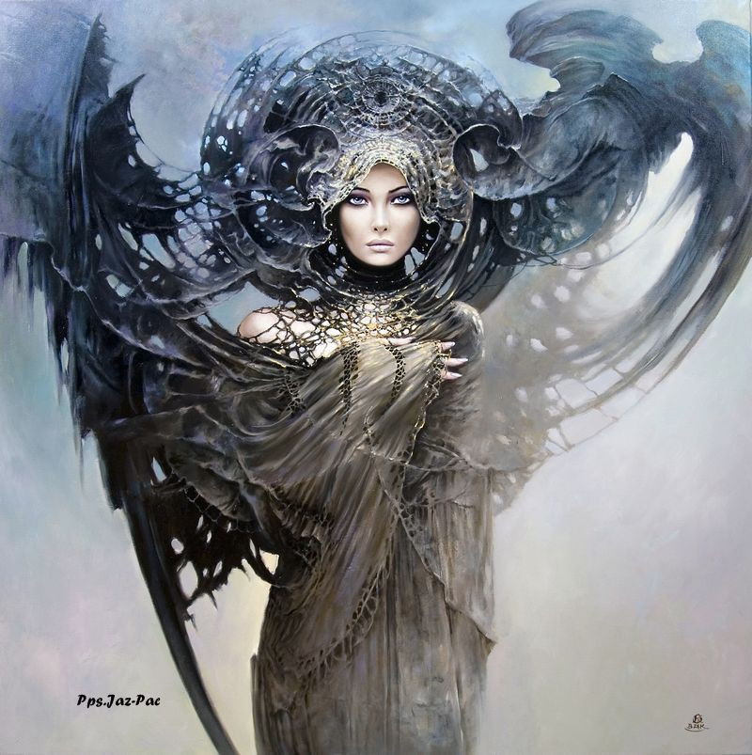

Slide 36
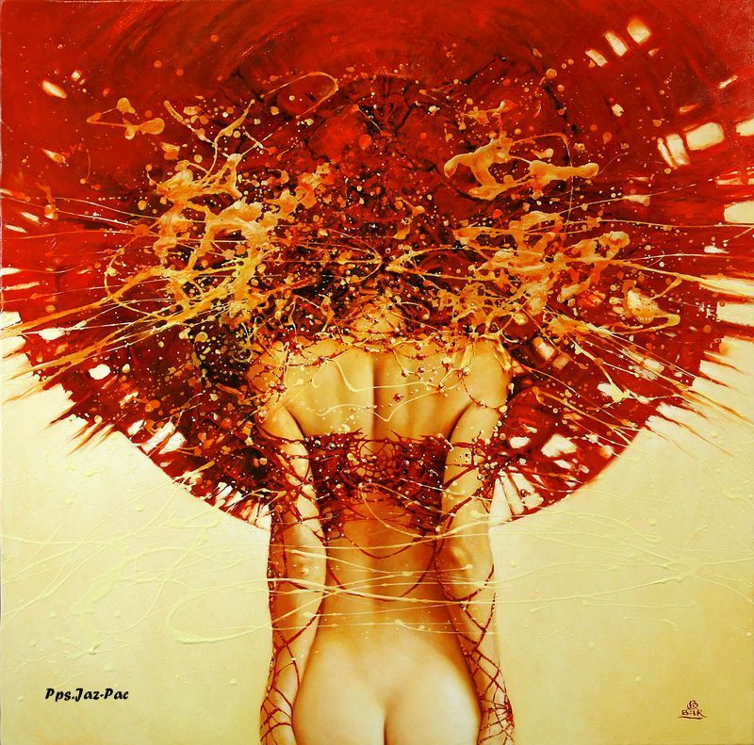

Slide 37
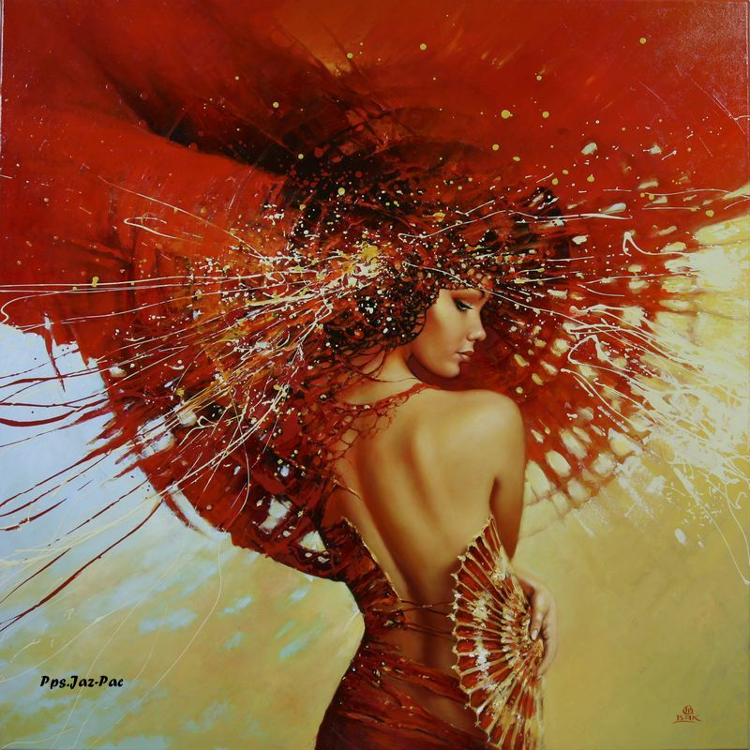

Slide 38
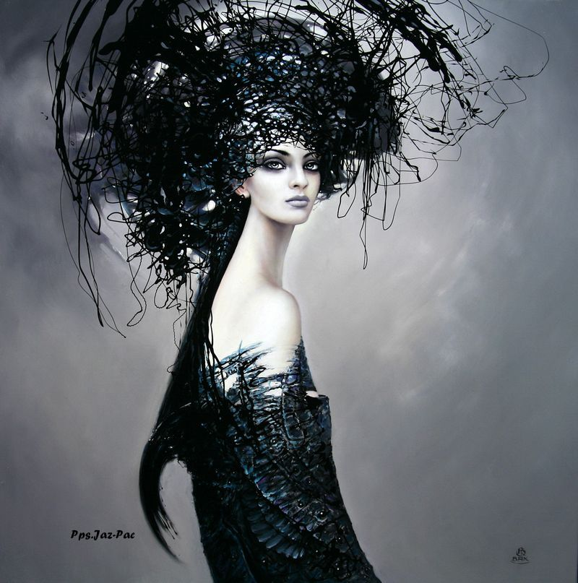

Slide 39
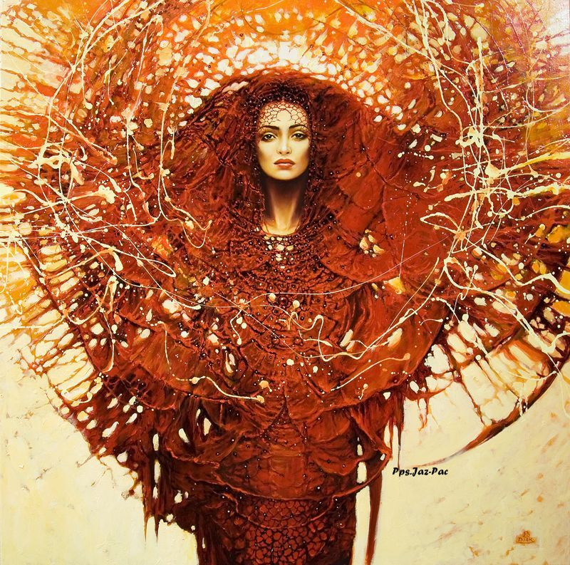

Slide 40
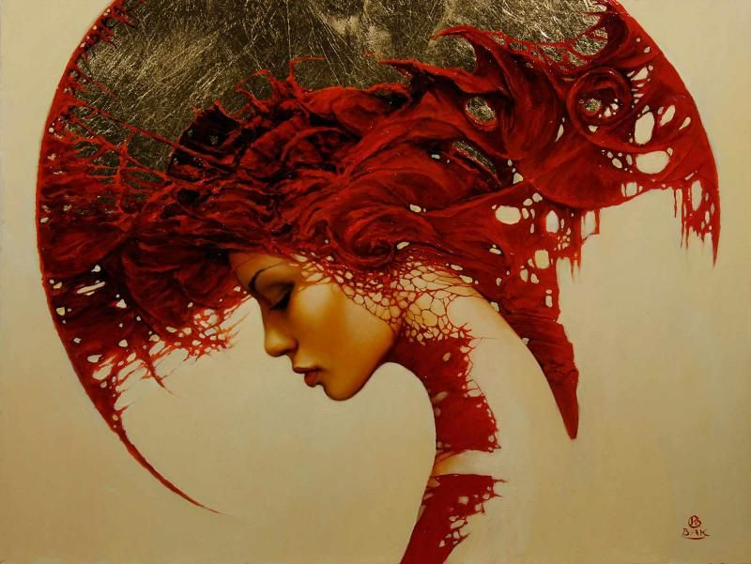

Slide 41
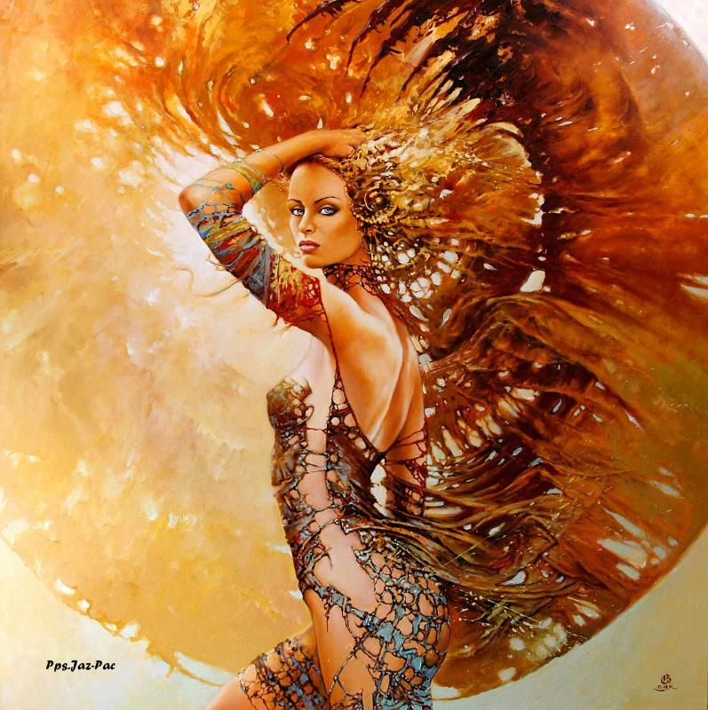

Slide 42
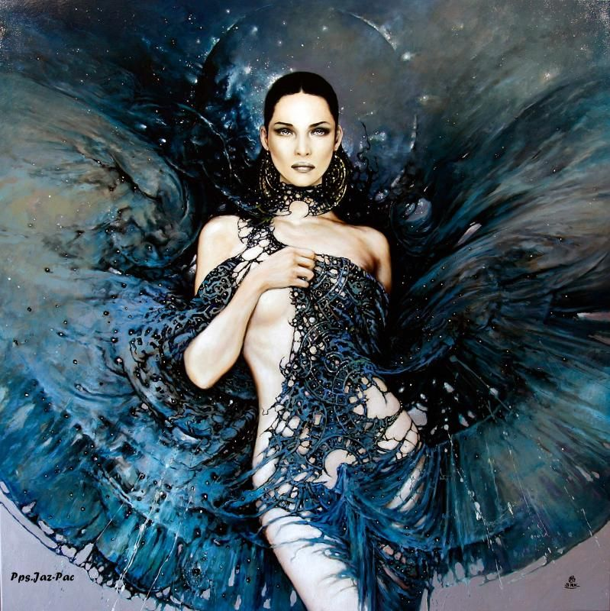

Slide 43
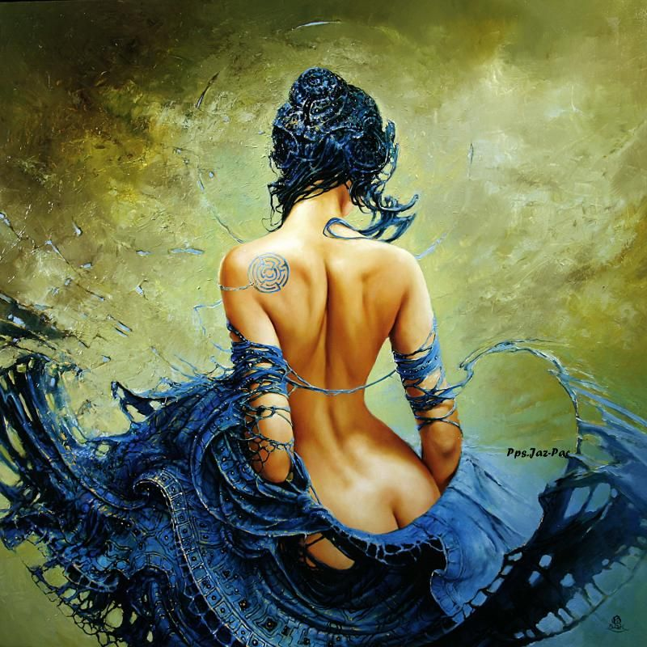

Slide 44
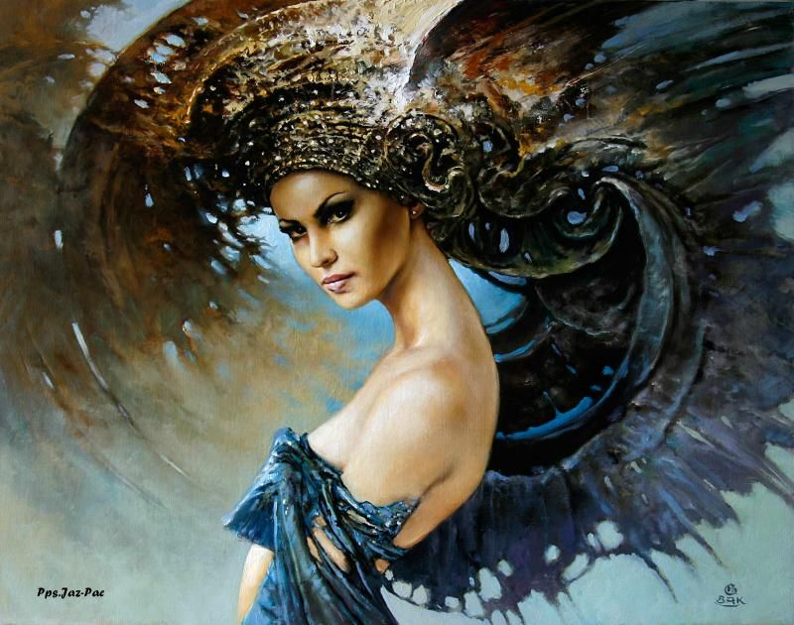

Slide 45
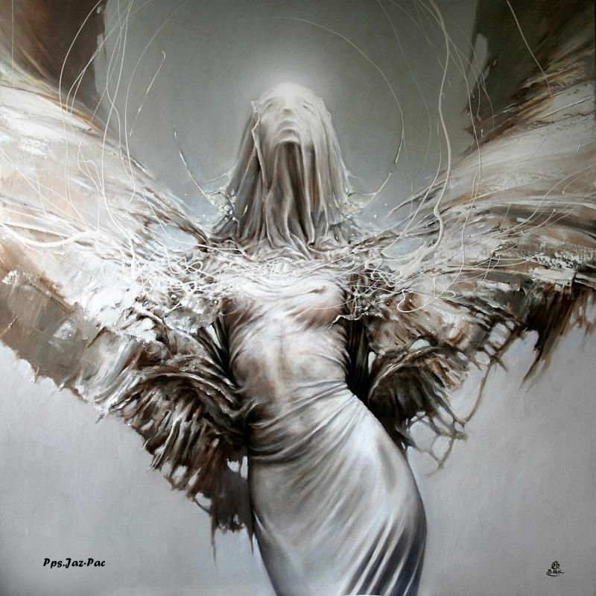

Slide 46
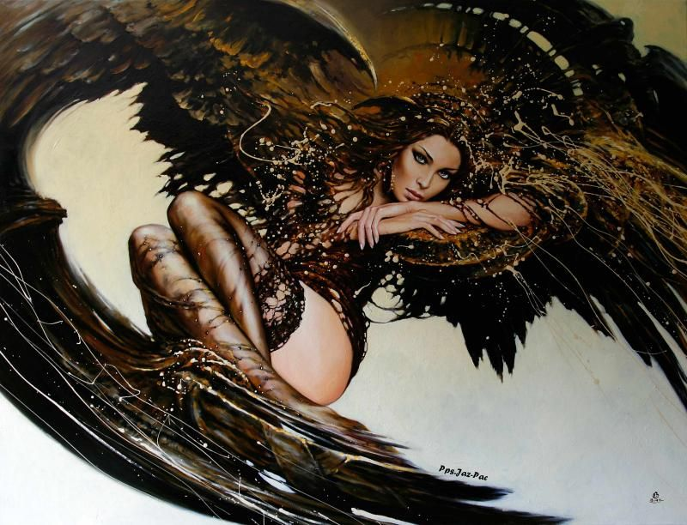

Slide 47
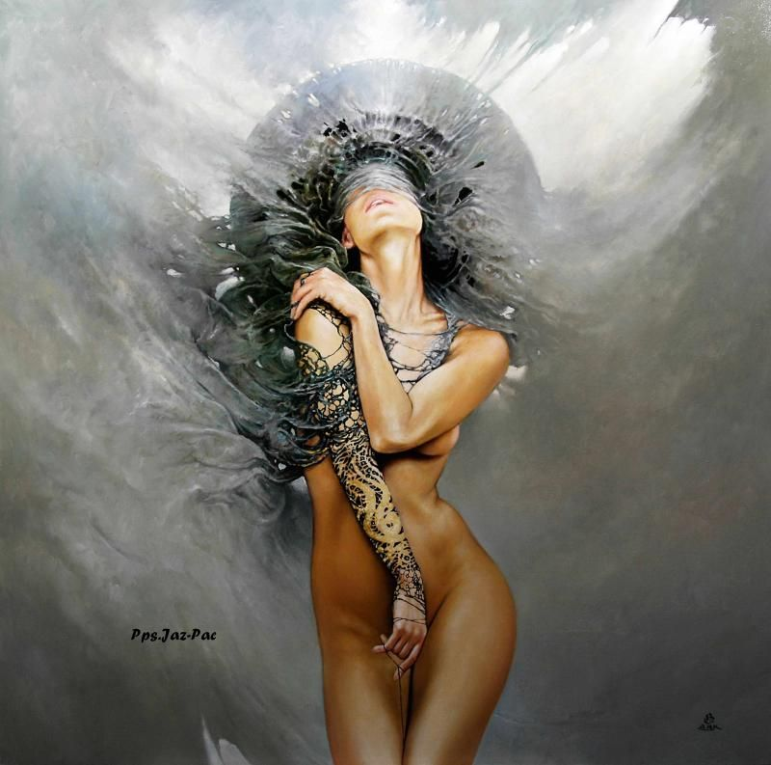

Slide 48
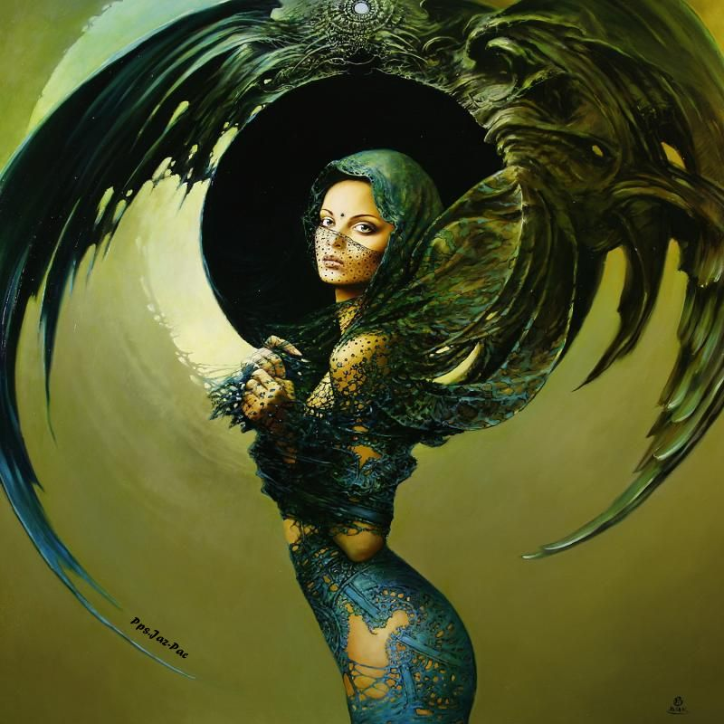

Slide 49
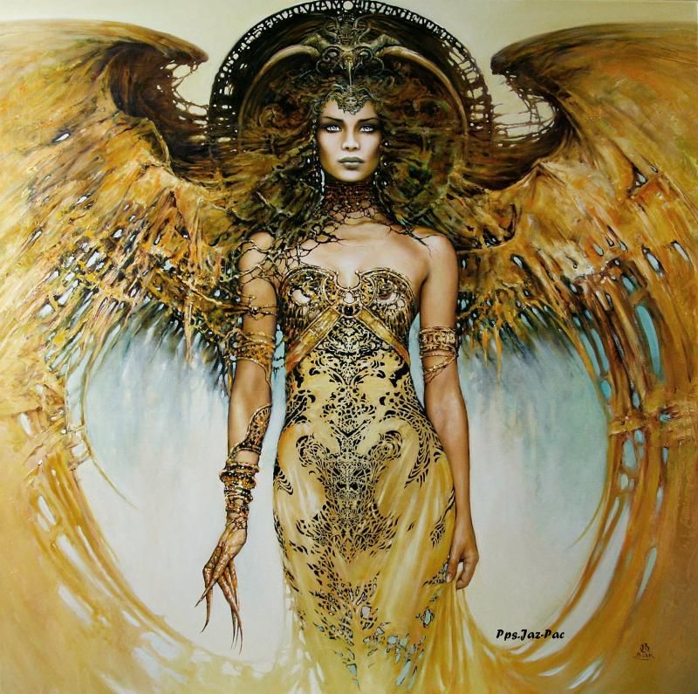

Slide 50
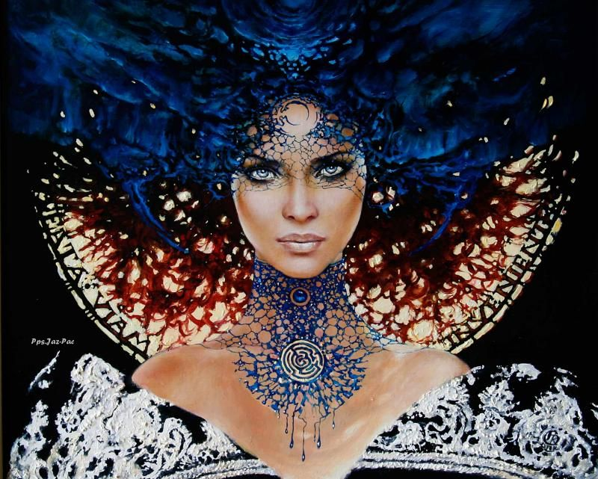

Slide 51
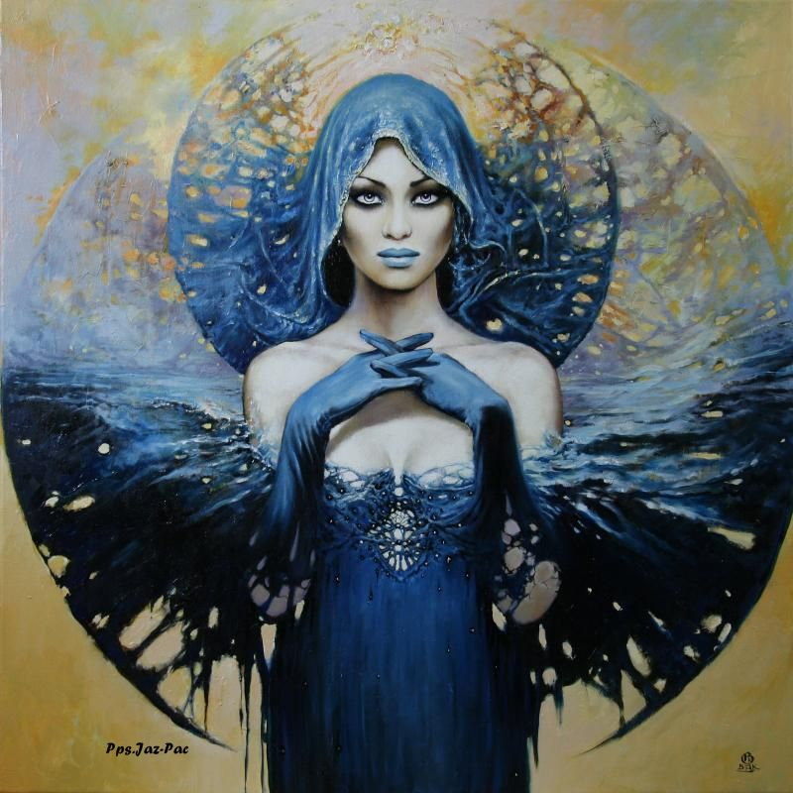

Slide 52
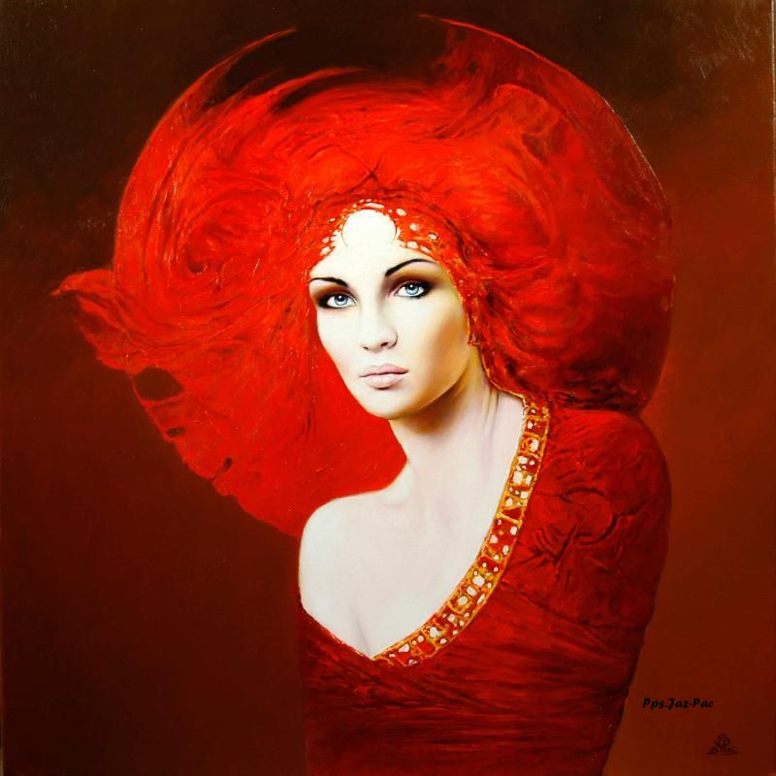

Slide 53


Slide 54


Slide 55


Slide 56


Slide 57


Slide 58


Slide 59


Slide 60


Slide 61


Slide 62


Slide 63


Slide 64


Slide 65


Slide 66


Slide 67


Slide 68


Slide 69

Jazmín – Francisco del Olmo

Slide 70




Accede a la sección que desees desde aquí:
PPS Exclusivos
Dedicatorias | Fechas Especiales | Graciosos | Historia y arte | Lugares | Musicales
Naturaleza y Ciencias | Política | Reflexión | Religiosos | Románticos | Salud
Si deseas recibir pps periódicamente en tu correo electrónico subscríbete aquí:

